Slide 1


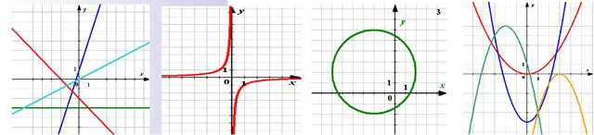
Екі айнымалысы бар теңдеулер жүйесін графиктік тәсілмен шешу

Slide 2
Сабақтың мақсаты | Екі айнымалысы бар сызықтық теңдеулер жүйесінің шешімі дегеніміздің не екенін білу және екі айнымалысы бар сызықтық теңдеулер жүйесін графиктік тәсілмен шешу тәсілін меңгерту
Негізгі күтілетін идея | Жаңа сабақ бойынша алынған негізгі ақпаратты еркін жеткізе білу дағдысы қалыптастыру
Мұғалімнің оқытудағы нәтижесі | Оқушының сабаққа қызығушылығы мен жауапкершілігі артады. Өз бетімен және топпен жұмыс жасай біледі. Бір-бірін тыңдап үйренеді.
Ақпарат көздері | Оқулық. М-6. Алдамұратова Т.А. Алматы «Атамұра»

Slide 3


1) Теңдеулер жүйесі дегеніміз не?
Құрамында екі айнымалысы бар теңдіктер жүйесін теңдеулер жүйесі деп атаймыз.

Slide 4

2) Теңдеулер жүйесінің шешімі дегеніміз не?
Теңдеулер жүйесіндегі теңдеулердің әрқайсысын тура теңдікке айналдыратын айнымалылардың мәндерінің жұбын сол теңдеулер жүйесінің шешімі деп атайды.

Slide 5

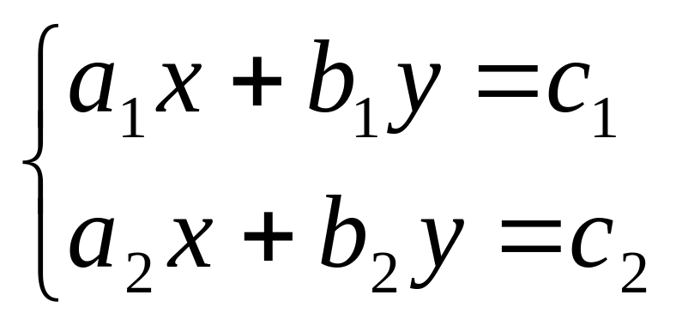

3) Сызықтық теңдеулер жүйесі дегеніміз не?
Мына жүйені сызықты теңдеулер жүйесі деп атайды:
мұндағы x пен y ізделінетін белгісіздер, ал белгілі тұрақты сандар.

Slide 6

4) Екі айнымалысы бар сызықтық емес теңдеулер жүйесі дегеніміз не?
Екі айнымалысы бар сызықтық емес теңдеуде әрбір қосылғыштағы айнымалылардың дәреже көрсеткіштерінің қосындысы 1-ден артық болатын теңдеулер екі айнымалысы бар сызықтық емес теңдеулер деп аталады.

Slide 7

Сызықтық емес теңдеулер жүйесін шешу тәсілдері:
графиктік
қосу
алмастыру

Slide 8

1. Теңдеулер жүйесіндегі теңдеулердің графиктері өзара қиылысады. Қанша нүктеде қиылысса, берілген теңдеулер жүйесінің сонша шешімі болады.
у
0
х

Slide 9
у
2. Жүйесіндегі теңдеулердің графиктері қиылыспайды, яғни бұл жағдайда теңдеулер жүйесінің шешімі жоқ.
0
х

Slide 10

3. Жүйедегі теңдеулердің графиктері беттеседі. Бұл жағдайда ортақ шексіз көп нүкте табылады, яғни теңдеулер жүйесінің шексіз көп шешімі болады.
у
0
х

Slide 11
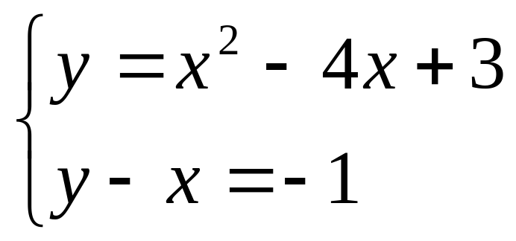
у
0
х

Slide 12

Жеке жұмыс

Slide 13

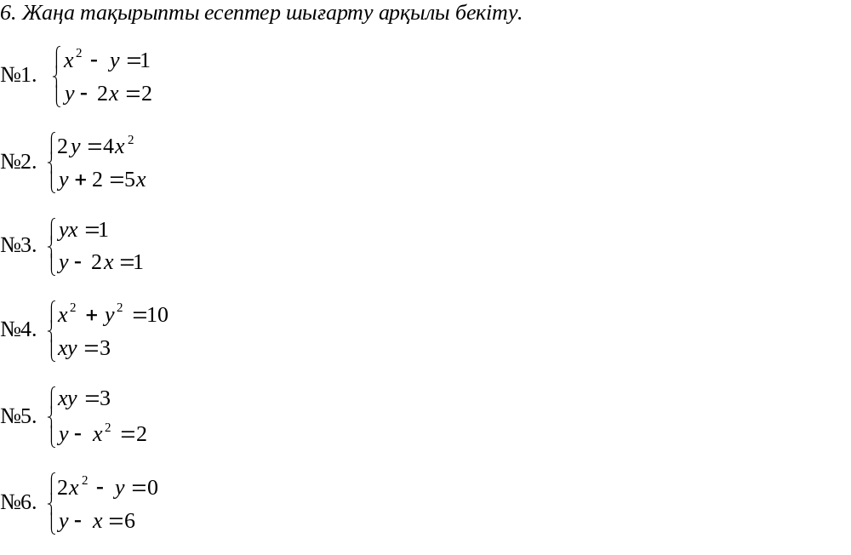


Slide 14
«Екі айнымалысы бар сызықтық теңдеулер жүйесін графиктік тәсілі » тақырыбы бойынша сабақ барысындағы топтық бағалау парағы (жоғары балл- 9 балл). Оқушының аты-жөні:
№ | Табыс критерийлері | Бағалау-жетістіктері
1 | Өз ойын еркін жеткіп талдауы
2 | Ойының ұшқырлығы
3 | Диалогтік жұмыста белсенділігі
4 | Тапсырмамен жұмыс жүргізуі
5 | Топтық жұмыста белсенділігі
Балы | 0 -13 | 14-16 | 17 - 21 | 22 - 25
Бағасы | 2 | 3 | 4 | 5

Slide 15

Жарайсыңдар!

